Slide 1
4. Relativism (ld relativus “suhteline”)

Slide 2
4.1. Sissejuhatuseks
Relativism – millegi suhtelisust rõhutav õpetus või seisukoht.
Väga trafaretseks muutunud ütelus, mida seostatakse relativismiga: Kõik on suhteline!

Slide 3
Relativism väidab, et:
a) inimeste käitumisviiside väärtus ei ole absoluutne, vaid on hinnatav konkreetsest kontekstist lähtuvalt;
b) üks seisukoht ei saa olla teistega võrreldes priviligeeritud.

Slide 4
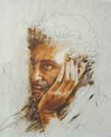
4.2. Üldiseloomustus
Esimesena sõnastas relativismi sofist Protagoras (u 480-410 eKr), kes arvas, et inimene on kõikide asjade mõõt.
Seda võib mõista nõnda, et millisena asjad kellelegi näivad, sellised on need tema jaoks.
Protagoras

Slide 5
Paljudele on tuttav juba antiigist pärit ütlus Ilu on vaataja silmades, mis tähendab, et erinevad inimesed peavad erinevaid asju/nähtuseid/isikuid ilusateks.
Kas tõesti pole olemas absoluutset ilu?
Tuletame meelde Platoni seisukoha ...

Slide 6
Platoni arusaam
Täiuslikkuse alusel saab asju võrrelda, siis kui on täiuslikkuse etalon!
TÄIUSLIK
ILU
Väga ilus
Ilus
Täiuslikkuse etalon
on täiuslik idee
Kole
Väga kole
Järeldus: Platoni kohaselt eksisteerib
absoluutne ilu üksnes ideeliselt

Slide 7
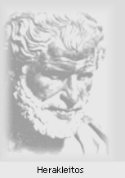
Mis puudutab tõe relatiivsust, siis siinkohal Protagoras rõhutas koguni, et kõik on tõde – st kõik on tõde, mida tõeks peetakse.
Herakleitos

Slide 8
Seega juba Herakleitos (u 535-475 eKr) viitas kõige suhtelisusele.
Ta uskus, et kõik voolab ja muutub – samuti tõde. Mäletatavasti on temalt pärit mõte, et on võimatu astuda kaks korda samasse jõkke (maailm on kui jõgi). Maailma ainus püsiv omadus on see, et ta lõputult muutub.

Slide 9
4.3. Kaasaja seisukoht (Meos 2002:221)
Samas vaimus Herakleitose ja sofistidega jätkas sajandeid hiljem kaasaja Austria-ameerika filosoof Paul Karl Feyerabend (1924-1994), kes väitis, et teadus ei vääri suuremat usaldust kui maagia, müstika, legendid või muud sellised teadusevälised arusaamad, sest tegemist on lihtsalt erinevate mõtlemistraditsioonidega, millel on head või halvad omadused ainult teatud traditsiooni seisukohalt.

Slide 10
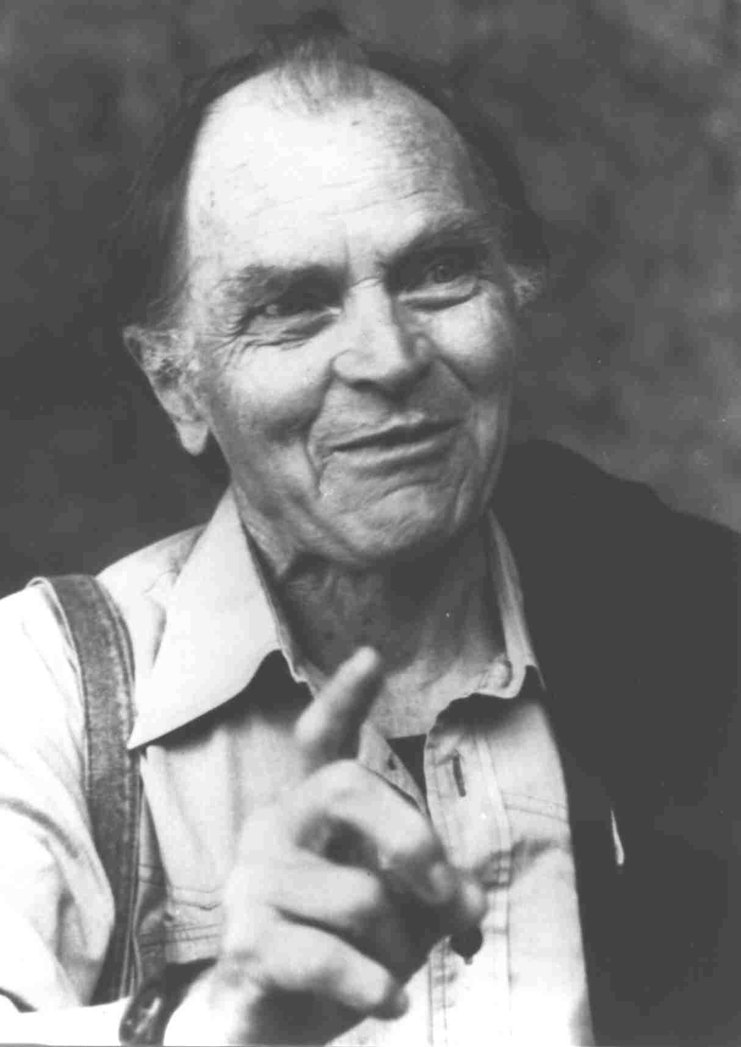
Feyerabendi kohaselt pole võimalik olla neutraalne hindaja – teadlane hindab teisi mõtlemistraditsioone teadlase seisukohalt, müstik müstiku seisukohalt jne.
Filosoof leiab, et haridussüsteem tuleks ümber korraldada nii, et laps tutvuks erinevate mõtlemistraditsioonidega ning suudaks siis iseseisvalt ja kompetentselt eelistusi teha.
Feyerabend

Slide 11
4.3.1. Relativismi mitmekesisuse ja sõltuvuse tees
Relativismi mitmekesisuse tees (kultuurirelativism) – see on antropoloogiline tees, mis tunnistab moraalireeglite erinevust ühiskonniti.
Relativismi sõltuvuse tees – tees, millele vastavalt individuaalsed teod on õiged või väärad sõltuvalt selle ühiskonna iseloomust, kus nad sooritatakse.

Slide 12
4.4. Kas moraal on suhteline?
Moraalirelativism väidab, et on.
Selle arusaama plussiks võib pidada seda, et kuna puudub sõltumatu alus teiste kultuuride kritiseerimiseks, siis peaksime olema teiste kultuuride moraali suhtes sallivad (see võib ära hoida paljud konfliktid).
Arusaama vastu räägib see, et sellel lähenemisel on oht kalduda anarhistlikule individualismile.

Slide 13
4.5. Relativismi kriitika
Võib hävitada ühiskondlikku stabiilsust ja väärtushinnanguid.
Selle ismi äärmuslikuim variant võib viia anarhismini, kus igaüks elab iseenese moraali järgi.
Puudub kindel mõõdupuu erinevate seisukohtade ja kultuuride hindamiseks.

Slide 14
Relativismi üks ohtudest on ka äärmuslik subjektivism. Siit lähtuvalt Sulle iseseisvaks mõtlemiseks 2 näidet.
Mõelge beebile, kelle kätte satub nuga ja kes torkab sellega oma nelja-aastast õde. Beebi ei tea, mida ta tegi. Me ütleksime, et ta on süütu.
Kuid vaatleme nüüd isa, kes torkab sedasama nelja-aastast. Isa aga seletab oma tegu selliselt: “Oma võimu tajumine tekitas minus hea tunde, aga see, mis tekitab minus hea tunde, peab olema moraalselt hea.” Kas tõsiasi, et ta pidas oma tegu moraalselt lubatavaks, teeb selle teo moraalselt lubatavaks? Arutlege.

Slide 15
Kasutatud infoallikad
Meos, Indrek. Filosoofia sõnaraamat. Tallinn, Koolibri 2002
Pojman, Louis P. Eetika. Tartu Ülikooli eetikakeskus, Tallinn 2005
Raeper, William. Smith, Linda. Pilk ideede maailma. Tallinn, Koolibri 2003
http://et.wikipedia.org/wiki/Relativism

